Slide 1
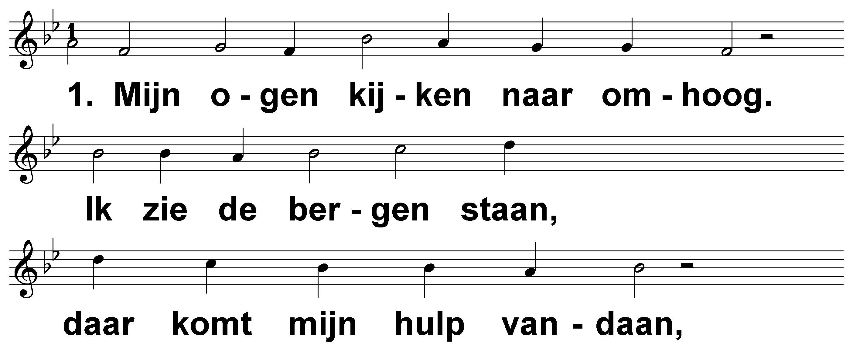
Psalm 121 (DNP) t. R. Borkent; m. Genève 1551

Slide 2
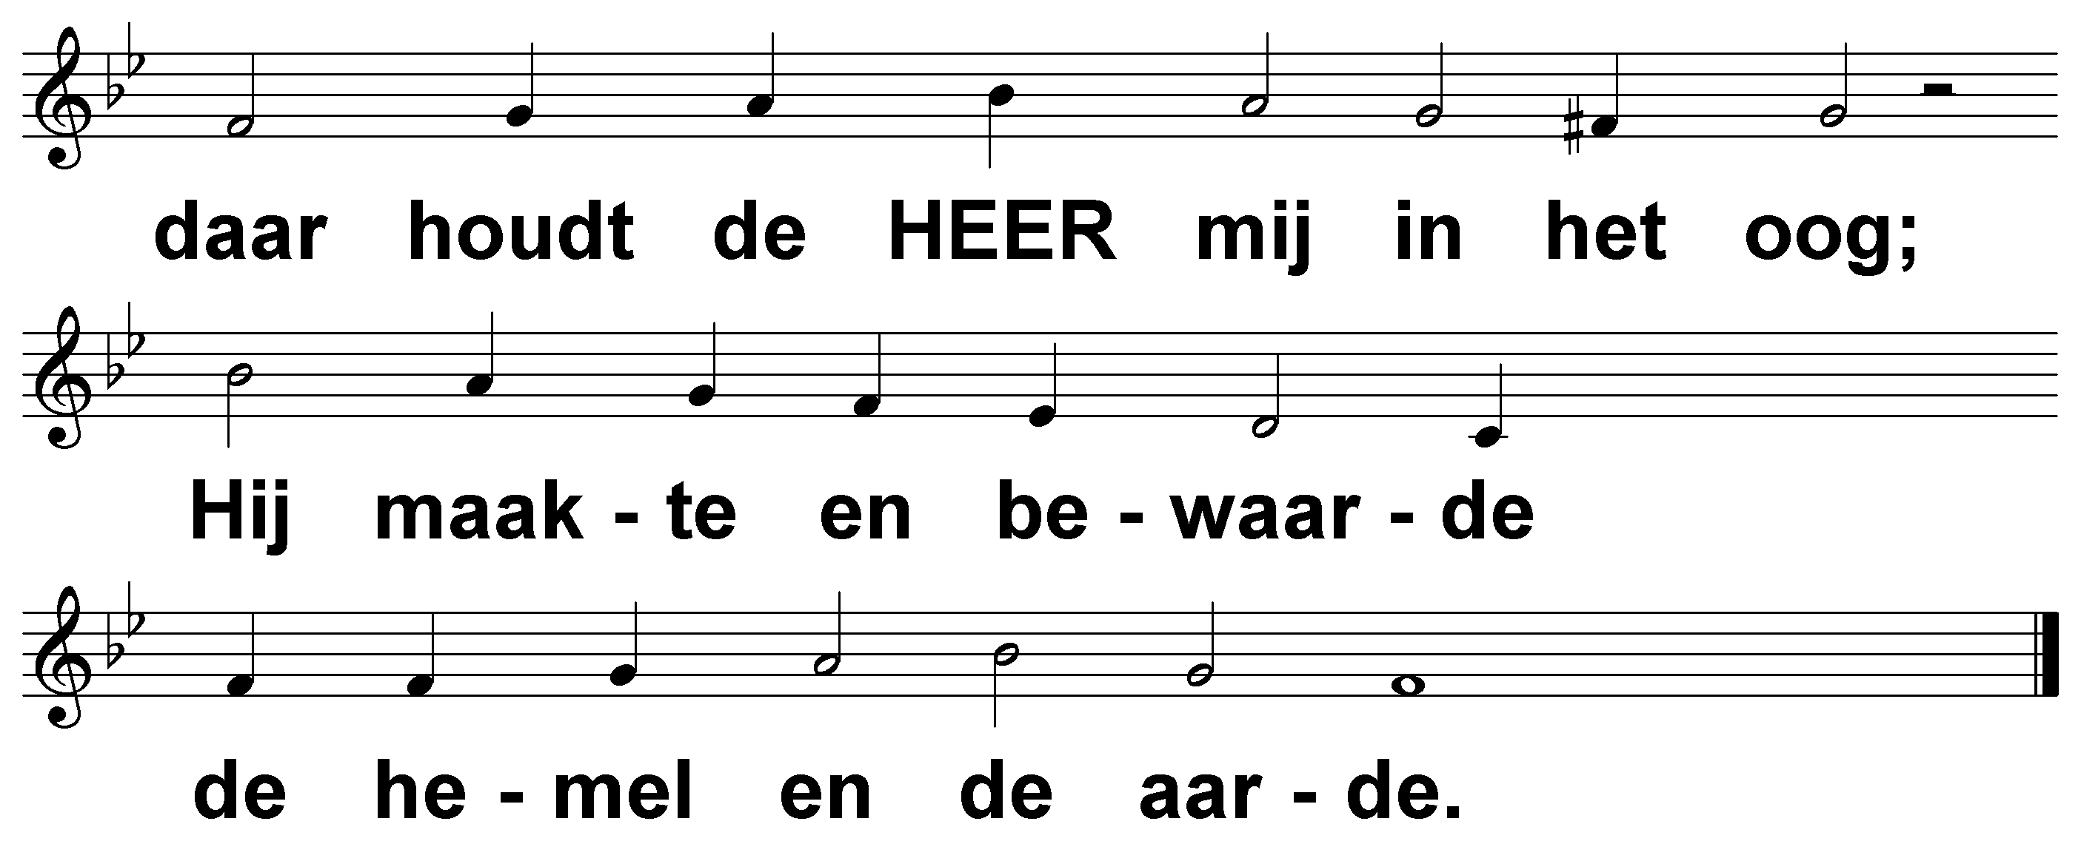
Psalm 121 (DNP) t. R. Borkent; m. Genève 1551

Slide 3
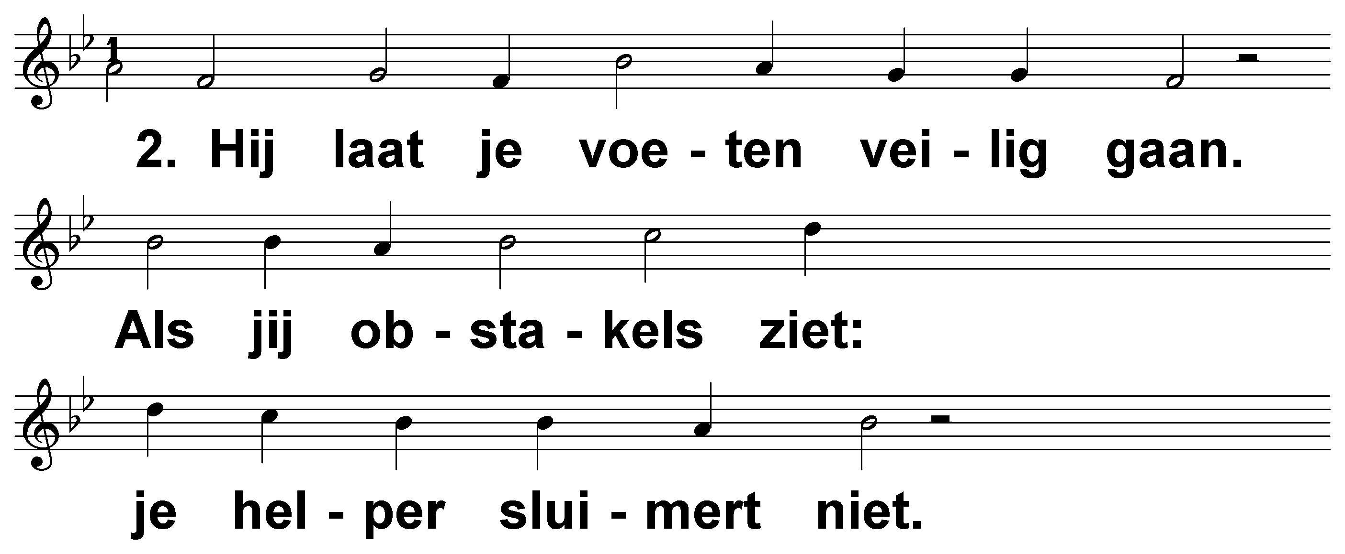
Psalm 121 (DNP) t. R. Borkent; m. Genève 1551

Slide 4
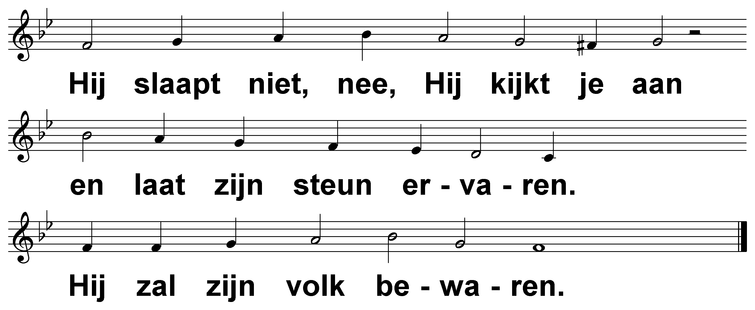
Psalm 121 (DNP) t. R. Borkent; m. Genève 1551

Slide 5
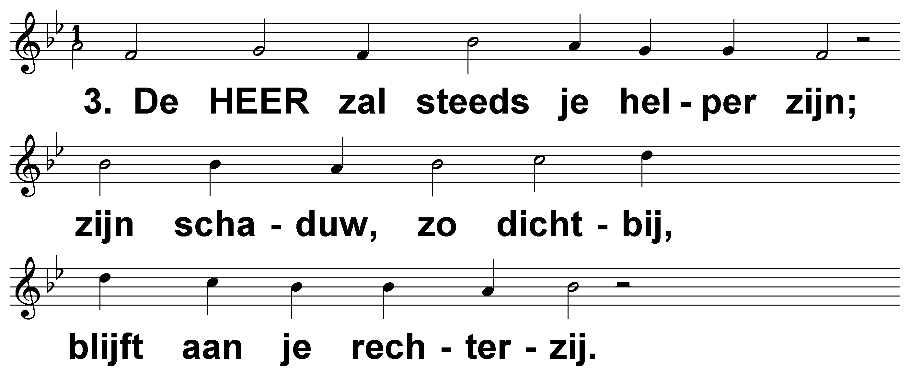
Psalm 121 (DNP) t. R. Borkent; m. Genève 1551

Slide 6
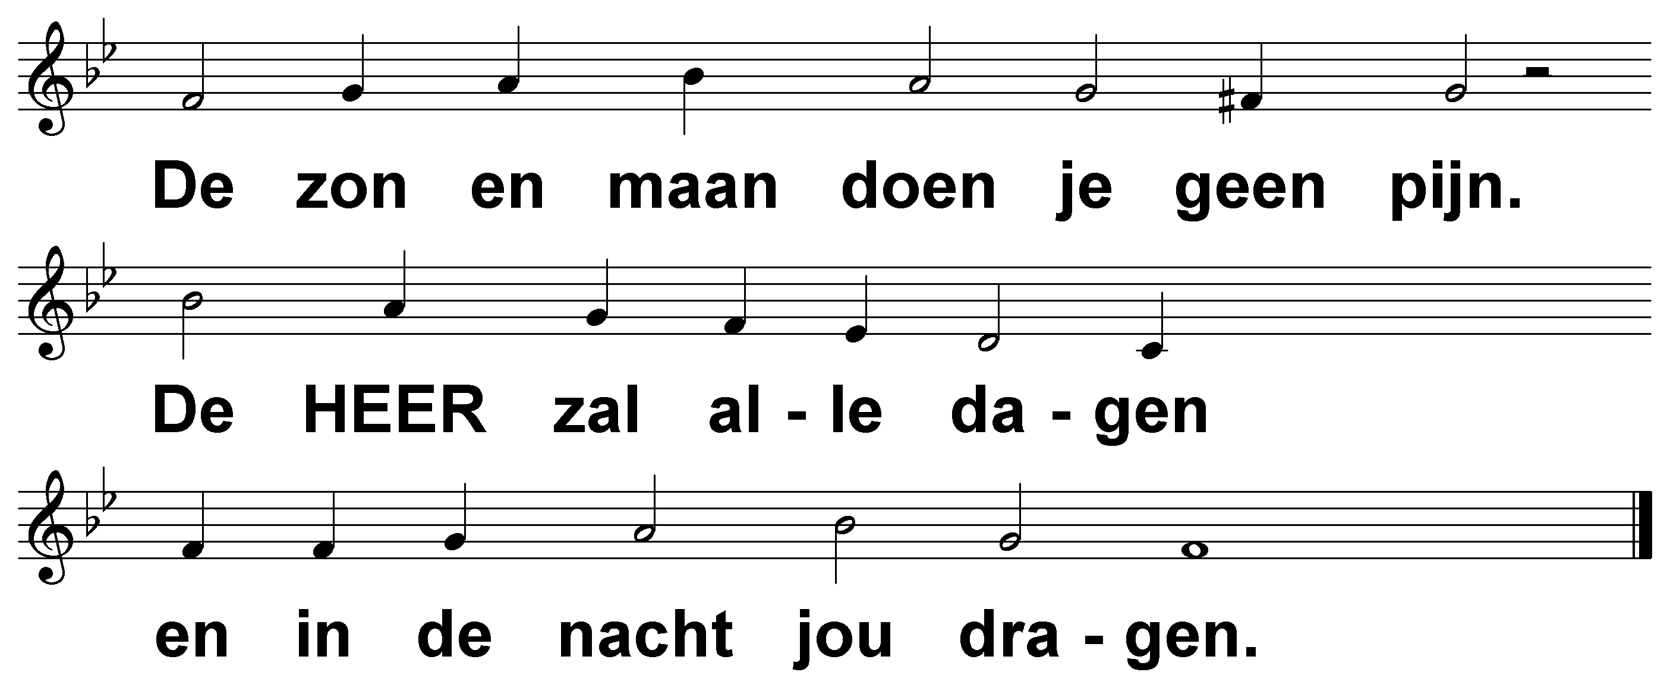
Psalm 121 (DNP) t. R. Borkent; m. Genève 1551

Slide 7
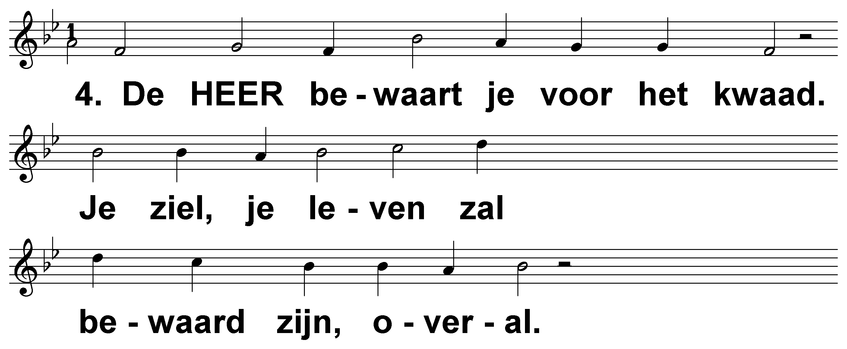
Psalm 121 (DNP) t. R. Borkent; m. Genève 1551

Slide 8
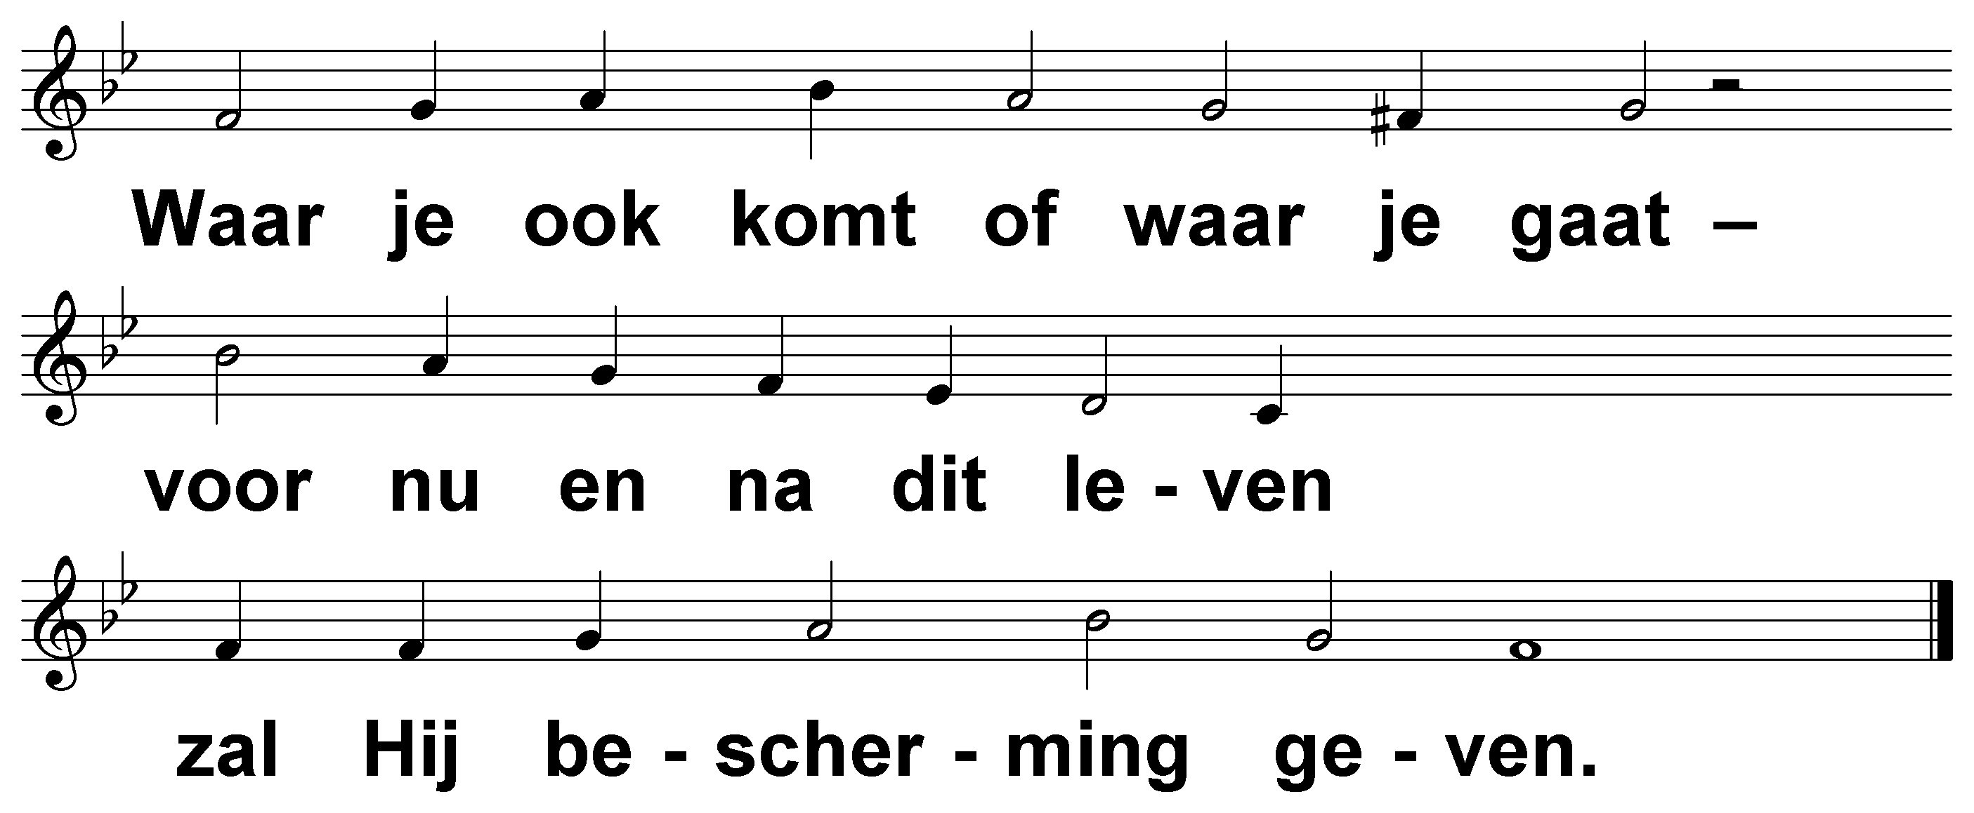
Psalm 121 (DNP) t. R. Borkent; m. Genève 1551

